Slide 1
Всероссийская проверочная работа
Английский язык 7 класс
Козырева О.А. МБОУ «Тарбагатайская СОШ»

Slide 2
Каждый вариант проверочной работы включает 6 заданий и состоит из двух частей: письменной и устной. Письменная часть содержит задания по аудированию, чтению, грамматике и лексике. Устная часть включает в себя задания по чтению текста вслух и по говорению (монологическая речь).
Всероссийская проверочная работа проводится в компьютерной форме.
Время выполнения проверочной работы – 45 мин.
Максимальный первичный балл – 30.

Slide 3
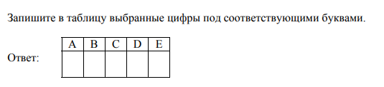
Перед Вами 5 предложений A – E с пропусками и варианты слов или словосочетаний для
заполнения этих пропусков, обозначенные цифрами 1 – 3. Внимательно прочитайте их.
Вы услышите диалог. Для каждого предложения A – E выберите слово или словосочетание,
соответствующее содержанию диалога. К каждому пропуску подходит только одно слово
или словосочетание. Вы услышите запись дважды. При повторном прослушивании
проверьте себя. У Вас есть 45 секунд, чтобы ознакомиться с предложениями.
А. The man wants to look at the vase _________.
1. next to the teapot 2. behind the cups 3. next to the cups
B. The teapot costs _________.
1. $10 2. $12 3. $20
C. The man wants to give the teapot to his _________.
1. grandmother 2. grandparents 3. grandfather
D. The man's meeting is at _________.
1. 3:30 pm 2. 3 pm 3. 4:30 pm
E. The weather is _________.
1. sunny 2. frosty 3. rainy
Запишите в таблицу выбранные цифры под соответствующими буквами.
Ответ:
АУДИРОВАНИЕ

Slide 4
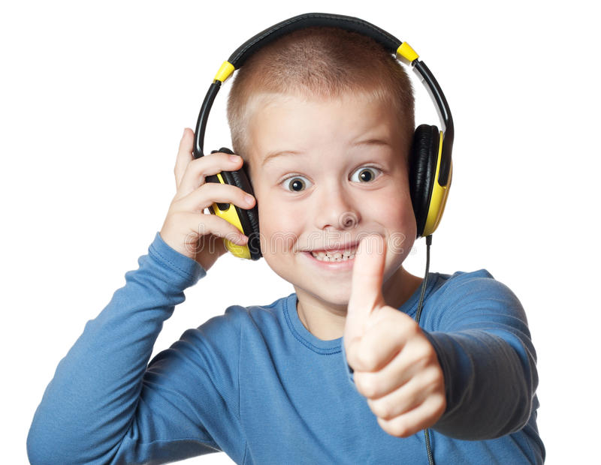
В задании 1 по аудированию участник получает 1 балл за каждое правильно установленное соответствие. Максимум за успешное выполнение задания 1 – 5 баллов.

Slide 5
ЧТЕНИЕ
Прочитайте текст вслух. У вас есть полторы минуты на подготовку и полторы минуты,чтобы прочитать текст вслух.
Physical Education is one of the subjects taught at school. Students do many different sports,
exercises, and activities. There are many types of physical fitness. Physical education keeps kids
and adults fit and active. It is very important for their health and well-being.
Scientists have shown that brain development and physical exercise go hand in hand. Physicaleducation can help academic success. It is important to educate people in the field of healthy and smart ways to stay active.

Slide 6
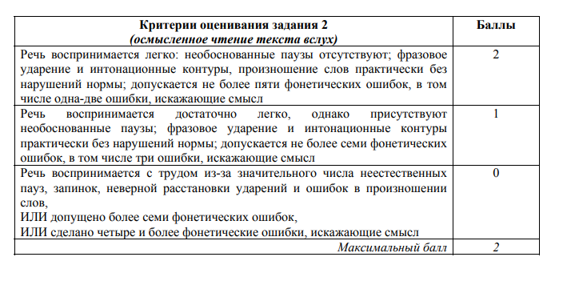

Slide 7
МОНОЛОГИЧЕСКАЯ РЕЧЬ
Выберите фотографию и опишите человека на ней. У вас есть полторы минуты на
подготовку и не более двух минут для ответа. У вас должен получиться связный рассказ
(7–8 предложений).
План ответа поможет вам:
• the place
• the action
• the person’s appearance
• whether you like the picture or not
• why
Start with: “I’d like to describe picture № ... . The picture shows …”

Slide 8
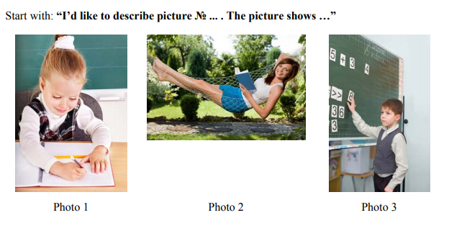

Slide 9
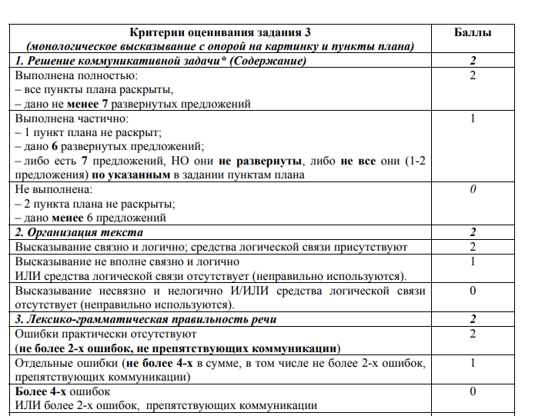

Slide 10
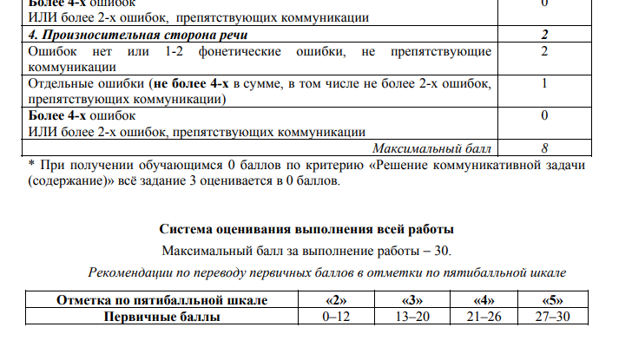

Slide 11
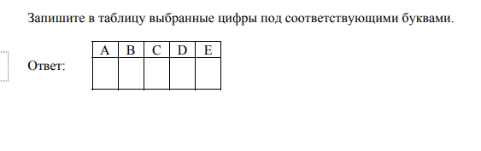
Установите соответствие между текстами A–E и их темами, выбрав тему 1–6 из списка. Используйте каждую тему только один раз. В задании одна тема лишняя.
This text deals with …
1) city attractions.
2) a London cinema.
3) a London theatre.
4) a London street.
5) nature sights.
6) a London museum.
A) The Lake District, in northwest England, is a small area, but extremely beautiful, with the varied delights of soft hills and woodland and the panoramas of the great lakes. The LakeDistrict is more often visited, both by day tourists and holidaymakers, than any other region ofoutstanding natural beauty in the British Isles.
B) England's most ancient northern city lies on the River Ouse in the centre of the Vale of York between the Yorkshire Dales and the North York Moors. It was once the principal town ofYorkshire, and it remains the seat of the Archbishop of York. A child-friendly city, its Viking,Castle and Railway museums have plenty to engage young people as well as adults.
C) Along the north part of Trafalgar Square is the famous National Gallery. Founded in 1824, the gallery has since grown into one of the most outstanding and comprehensive collections in theworld, with a list of masters ranging from Leonardo da Vinci and Rembrandt to El Greco andVan Gogh.
D) The London Coliseum famous for its richly decorated interiors was used for variety shows, musical comedies, and stage plays for many years. In 1974 its name was changed tothe English National Opera. Today it is used primarily for opera as well as being the London
home of the English National Ballet. When not on tour they perform regular seasons
throughout the year.
E) The Mall is London's impressive ceremonial way, a broad tree-lined avenue. The spectacularparade takes place here each June to celebrate the official Birthday of the Sovereign. QueenElizabeth II rides down the avenue in a horse-drawn carriage. Over 1,000 officers and men areon parade, together with two hundred horses; over two hundred musicians march and play as one.
Запишите в таблицу выбранные цифры под соответствующими буквами.
ЧТЕНИЕ

Slide 12
ГРАММАТИКА
Прочитайте текст и вставьте вместо каждого пропуска нужную грамматическую форму,
выбрав её из четырёх предложенных вариантов.
The Dog and the Donkey
Once in a small town there lived a baker. He had two pets – a dog and a donkey. The dog kept
watch over the house. The donkey carried the bread and the cakes that the baker made.
One night a thief A____ into the house. The baker B____ soundly. The dog too was fast asleep, he
did not bark at the thief. The donkey saw the thief and wanted to awaken C____ master, so
he began to bray loudly. The thief ran away.
The baker could not sleep. He came out. He could not understand why the donkey brayed so loudly
and he beat the stupid but dutiful donkey very badly. But the D____ house was saved. It was the
duty of the dog to keep watch and not of the donkey. However, the donkey turned out to be a E____

Slide 13
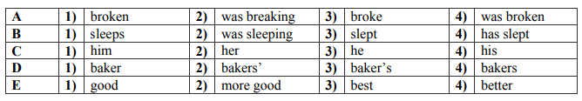
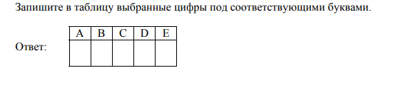

Slide 14
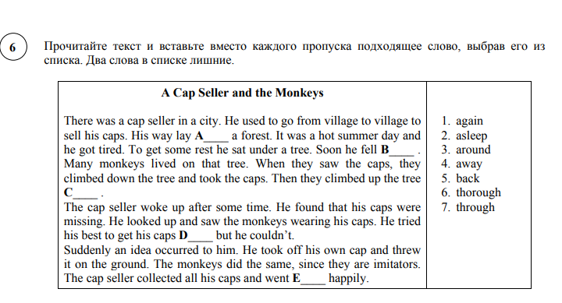
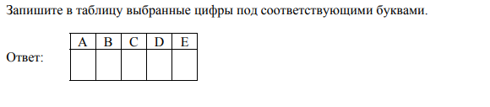

Slide 15
Система оценивания проверочной работы по английскому языку
.
Каждое из заданий 1, 4, 5, 6 считается выполненным верно, если правильно указаны
цифра, последовательность цифр или слово (словосочетание).
В заданиях 1, 4, 5, 6 участник получает 1 балл за каждое правильно установленное
соответствие. Максимум за успешное выполнение каждого из этих заданий – 5 баллов.
Ответы на задания 2 и 3 оцениваются с учетом правильности и полноты ответа в соответствии с критериями.

